Slide 1

BANDO ERASMUS + 2023/2024
Mobilità per studio
TEAMS 13 gennaio 2023

Slide 2
FINALITA’
Il programma Erasmus+ Studio consente agli studenti di trascorrere un periodo di studi presso un’Università convenzionata con l’Ateneo di Bologna senza pagare ulteriori tasse presso l’ateneo ospitante, con la garanzia del pieno riconoscimento delle attività sostenute all’estero, purché previste nel Learning Agreement, e usufruendo di un contributo finanziario.

Slide 3
DESTINAZIONI
Europa
Extra UE
Regno Unito e Svizzera
1 semestre
26 stati membri
+
3 paesi EEA
+
2 paesi candidati
Regno Unito
Svizzera
11
Partner
Countries
1.06.2023 – 31/07/2024
1.06.2023 – 31/07/2024
1.06.2023 – 31/07/2024

Slide 4
INGRESSO NEI PARTNER COUNTRIES
Se andrete in Erasmus in un partner country, incluso il Regno Unito, dovrete informarvi:
per il visto d’ingresso e l’assicurazione sanitaria;
i costi di visto, assicurazione sanitaria ed eventuali altri costi richiesti per l’ingresso che non potranno essere coperti dall’Università di Bologna;
Controllare i requisiti linguistici necessari per rilasciare la lettera di invito ai fini dell'ottenimento del Visto.

Slide 5
ATTIVITA’ ALL’ESTERO
attività formative (insegnamenti) e relative prove di accertamento (esami)
frequenza (solo se approvata dal Consiglio di Corso di Studio in sede di approvazione del Learning Agreement; solo per attività didattiche non ancora seguire a UniBo)
preparazione della tesi di laurea e/o di dottorato
tirocinio curriculare (solo se previsto dal piano didat6tico del corso di studi e se l’università ospitante acconsente a gestire il tirocinio)
NB! Verificare con il docente responsabile dello scambio la possibilità di svolgere le attività di preparazione tesi o tirocinio).

Slide 6
CONTRIBUTO FINANZIARIO
Il contributo finanziario è un contributo alle maggiori spese sostenute durante il periodo all’estero, viene calcolato in base al paese di destinazione, ai giorni di effettiva permanenza presso l’università partner ed è condizionato al riconoscimento di almeno un’attività didattica presso l’università di Bologna.
In caso di mancato riconoscimento, il contributo deve essere restituito.

Slide 7
TIPOLOGIE DI CONTRIBUTO destinazione U.E.
U.E.
Integrazione Unibo/MIUR
€ 250/300/350 mensili (paese di destinazione/giorni di effettiva permanenza, pagato tutto all’inizio)
L’importo sarà basato sulla certificazione ISEE, maggiori dettagli sugli importi nell’allegato 5 del bando.
Contributi speciali U.E.
Eventuali finanziamenti speciali per gli studenti diversamente abili (condizione da comunicare in fase di accettazione)
Erogazione: 50% dopo il caricamento del certificato di arrivo; 50% al rientro in base all’effettiva durata dello scambio.

Slide 8
TIPOLOGIE DI CONTRIBUTO destinazione extra europee
spese di sussistenza
spese di viaggio (rimborso)
€ 700 mensili (giorni di effettiva permanenza)
contributo per le spese di viaggio: gli importi sono stabiliti dal Programma Erasmus+ in rapporto alla distanza chilometrica tra Bologna e la sede centrale dell’Università convenzionata. Gli importi sono dei massimali di spesa, lo studente verrà pertanto rimborsato del costo effettivo del biglietto fino al massimale indicato per ogni destinazione. Dettagli a pag. 5 del bando.

Slide 9
REQUISITI DI AMMISSIBILITA’
Essere iscritti all’università di Bologna nell’anno accademico in corso (A.A. 2022/23)
Possedere adeguate competenze linguistiche (certificato/test CLA)
prenotare il CLA entro il 18 gennaio ore 12!!!!
Presentare un progetto di studio degli insegnamenti da seguire nella sede partner e le relative motivazioni
Provvedere all’iscrizione per l’A.A. 2023/24 entro le scadenze fissate.

Slide 10
INCOMPATIBILITA’
Gli studenti che si candidano al Bando Erasmus + Mobilità per lo Studio:
Non possono superare i 12 mesi di mobilità consentita per ogni ciclo di studi (L, LM, PhD), compresi i mesi già fruiti nell’ambito del programma Erasmus+ (Erasmus, Erasmus Tirocinio). Per le lauree a ciclo unico i mesi sono 24.
Non possono usufruire, nello stesso periodo in cui si beneficia del finanziamento Erasmus+, di altro tipo di contributo comunitario o Unibo per la mobilità all’estero (Overseas, bando tesi all’estero del dipartimento, ecc.).
Notes:
Contributo comunitario: fare Erasmus+ Studio e Tirocinio insieme; UniBO: preparazione tesi.

Slide 11
REQUISITI LINGUISTICI
Se nel bando non sono indicati livelli più alti richiesti dall’ateneo estero si applica la soglia minima competenza linguistica UNIBO: A2 del CEFR-
Controllate i requisiti richiesti dall’università estera sul loro sito (Erasmus incoming).
Attenzione agli allegati del bando:
Allegato 1 – esoneri accertamenti linguistici
Allegato 3 - Tabella CEFR
Allegato 4 – Cds interamente in lingua inglese

Slide 12
REQUISITI LINGUISTICI
info per la prenotazione dei test CLA su Studentionline: https://centri.unibo.it/cla/it/test-linguistici/test-erasmus-studio
Simulazione test CLA: https://simulatest-cla.unibo.it/
In caso di dubbi sui requisiti linguistici scrivere a Help desk test accertamento linguistico: diri.accertamentilinguistici@unibo.it

Slide 13
TEST CLA
È possibile sostenere il test per un massimo di due lingue, e per ogni lingua, una sola volta.
Scambi con doppia lingua: è possibile effettuare il test in una delle due lingue.
È possibile svolgere il test in qualsiasi sede del CLA.
È possibile ottenere il riconoscimento del test come idoneità curriculare.

Slide 14
REQUISITI LINGUISTICI/Estero
Il requisito linguistico Erasmus+ non si esaurisce con il requisito di accesso al bando (livello A2), ma comprende anche il requisito per accettazione da parte delle università partner (livello variabile a seconda della sede estera).
!!!VERIFICARE SEMPRE ANCHE I REQUISITI LINGUISTICI RICHIESTI NELL’OFFERTA E NEL SITO DELL’UNIVERSITA’ PARTNER PER ERASMUS INCOMING!!!
Il mancato raggiungimento del livello richiesto dall’offerta è elemento di non idoneità
Il mancato raggiungimento del livello richiesto dell’università partner è causa di non accettazione da parte dell’università partner.

Slide 15
SCELTA DELLE DESTINAZIONI
Consultare le offerte entrando con le proprie credenziali in AlmaRM
Per le sedi extra UE: settore disciplinare > «offerte multidisciplinari»
Scegliere tra le offerte disponibili in base a:
Competenze linguistiche richieste
Verifica attività didattica offerta e le scadenze per l’application procedure della sede partner (web site università estera)
Colloquio con il docente proponente ➔ da svolgersi prima della presentazione della candidatura salvo diversa indicazione (spesso il colloquio è obbligatorio!)

Slide 16
POSTI DI SCAMBIO
Durata: da 2 a 12 mesi (minimo 60 giorni)
Apertura: L/LM o entrambi; CdL con priorità
Nota: l’anno di iscrizione si riferisce all’anno in cui si effettua il soggiorno (a.a. 2023/2024)
Lingua: specificata in dettaglio scambio
Colloquio docente: specificato in dettaglio scambio
Nota: Le offerte che riportano l’indicazione “offerta non ancora confermata dall’università partner” segnalano che il rinnovo dell’accordo Erasmus è ancora in corso ma è quasi certo che verranno confermate.

Slide 17
«CARRIERA FUTURA»
A.A.2022/23 iscritti al 3° anno/F.C. L
A.A. 2023/24 partenza al 1° anno LM
AlmaRM opzione «carriera futura»
Partenza nel 2° semestre LM
Candidarsi per scambi aperti alla LM prescelta
Nota: lo studente in mobilità non può conseguire il titolo di studio finale prima della conclusione del periodo di studio all’estero e previo riconoscimento delle attività svolte.

Slide 18
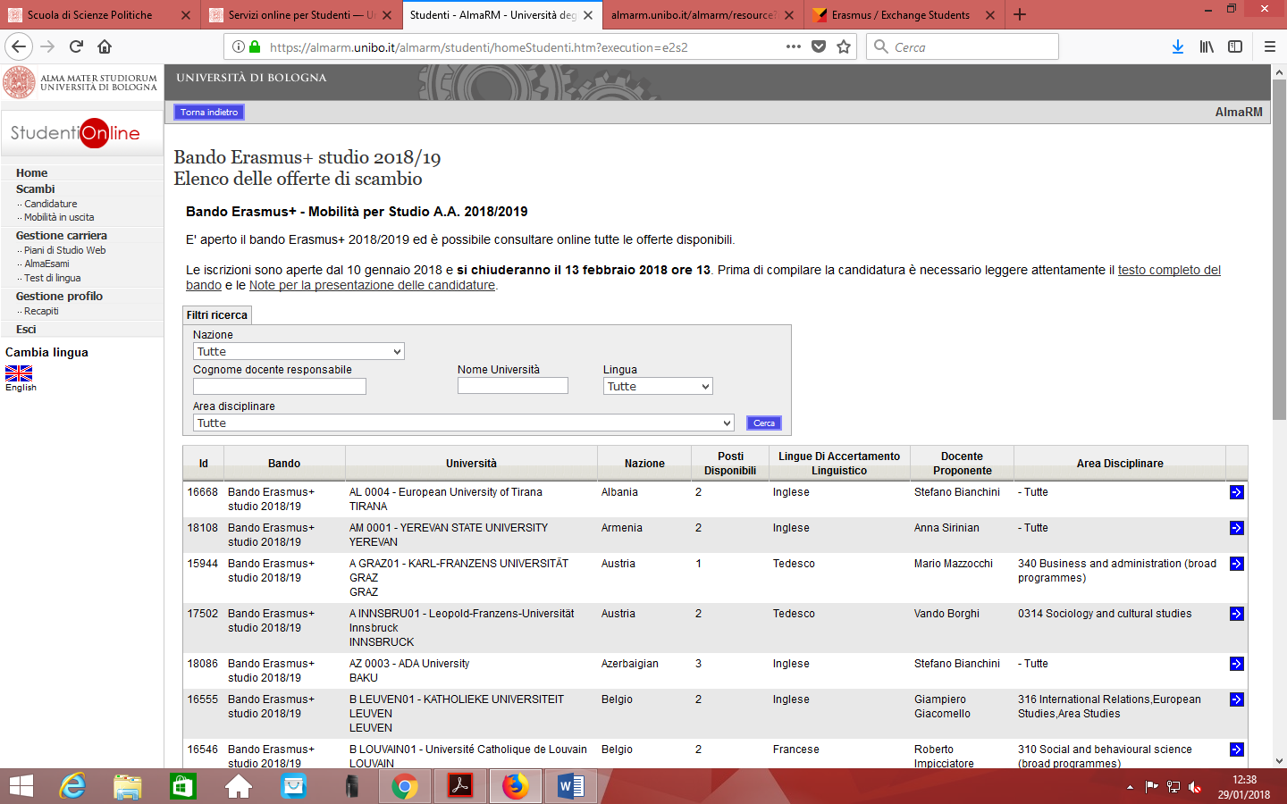

Slide 19
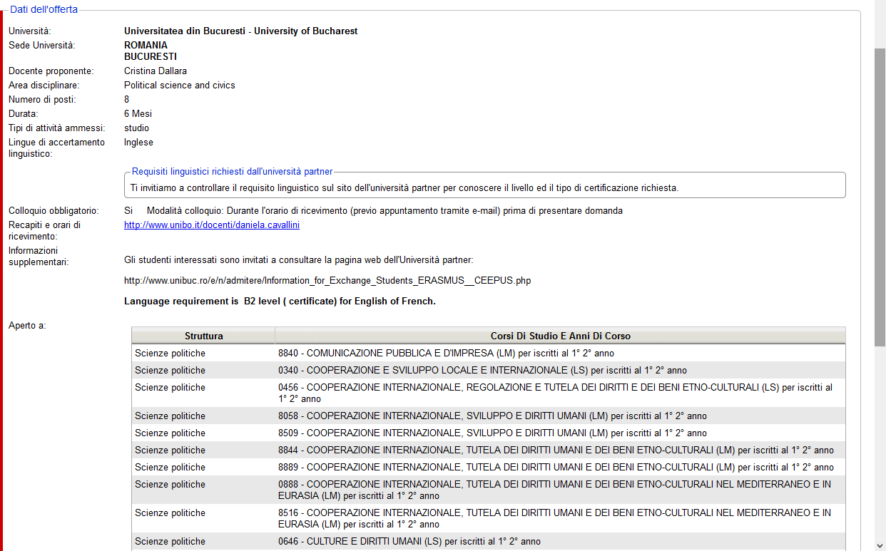

Slide 20
PRIMA DI FARE LA DOMANDA
Leggere il bando e verificare i requisiti richiesti
Iscriversi al test di verifica linguistica del CLA*
Colloquio docente proponente*
Verificare eventuali requisiti linguistici richiesti dall’università partner per gli studenti Erasmus incoming/exchange students e le scadenze per l’application procedure (web site università estera; International Relations Office)
Consultare l’offerta didattica presso l’università straniera
e.g.: corsi riservati agli studenti Erasmus in lingua inglese (Europa del Nord; Europa dell’Est);
corsi preclusi agli studenti Erasmus ecc.
Modalità di ingresso e soggiorno nel paese estero.

Slide 21
DOCUMENTI DA ALLEGARE
Progetto di studi = elenco di attività individuate presso la sede partner (non necessariamente da inserire nel LA) + motivazioni accademiche e culturali + eventuali esperienze di studio/lavoro all’estero
Eventuale certificato lingua
Altre eventuali attestazioni relative ad esperienze all’estero o ad ulteriori conoscenze linguistiche che si desidera sottoporre all’attenzione del docente
Eventuale autocertificazione della carriera pregressa (solo se svolta presso altro ateneo)
FORMATO DOCUMENTI SOLO PDF; CREARE FILE UNICI PER I DOCUMENTI COMPOSTI DA PIU’ PAGINE

Slide 22
PRESENTAZIONE DOMANDA
La candidatura va presentata esclusivamente on-line su AlmaRM entro
Giovedì 9 febbraio ore 13:00
Studenti On-line > Mobilità Internazionale AlmaRM
NB! Prima di iniziare, consultare la guida pdf “Note per la presentazione delle candidature”
Domanda per max 3 offerte di scambio (anche dello stesso docente proponente)
Eventuali certificati e attestazioni vanno allegati in formato pdf.
Se avete più di una carriera a Unibo potete candidarvi all’Erasmus solo in una carriera.
Nota: E’ possibile salvare la domanda in modalità provvisoria per riprendere la compilazione in un secondo momento («salva provvisorio»). Per presentare la candidatura è necessario selezionare «salva definitivo» entro la scadenza del 9 febbraio.

Slide 23
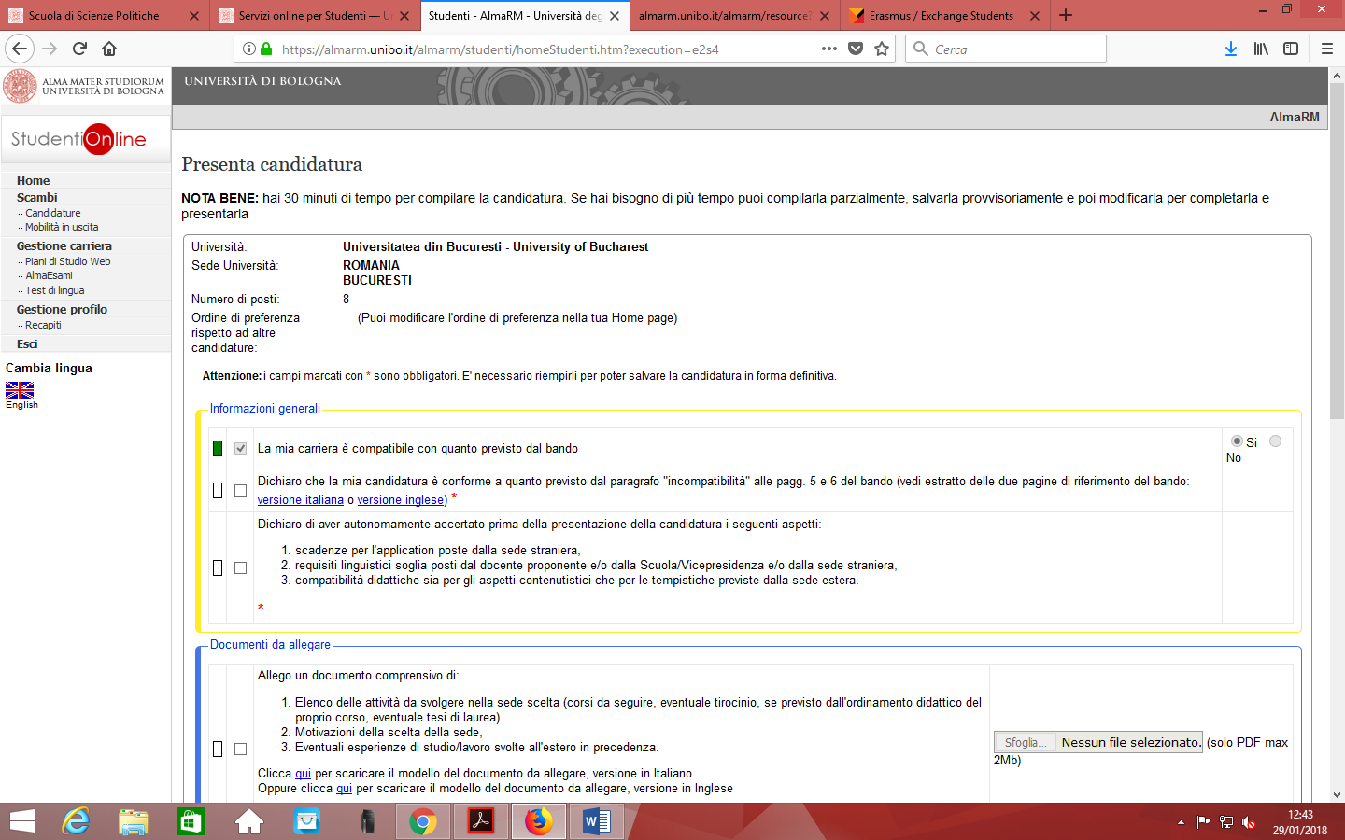

Slide 24
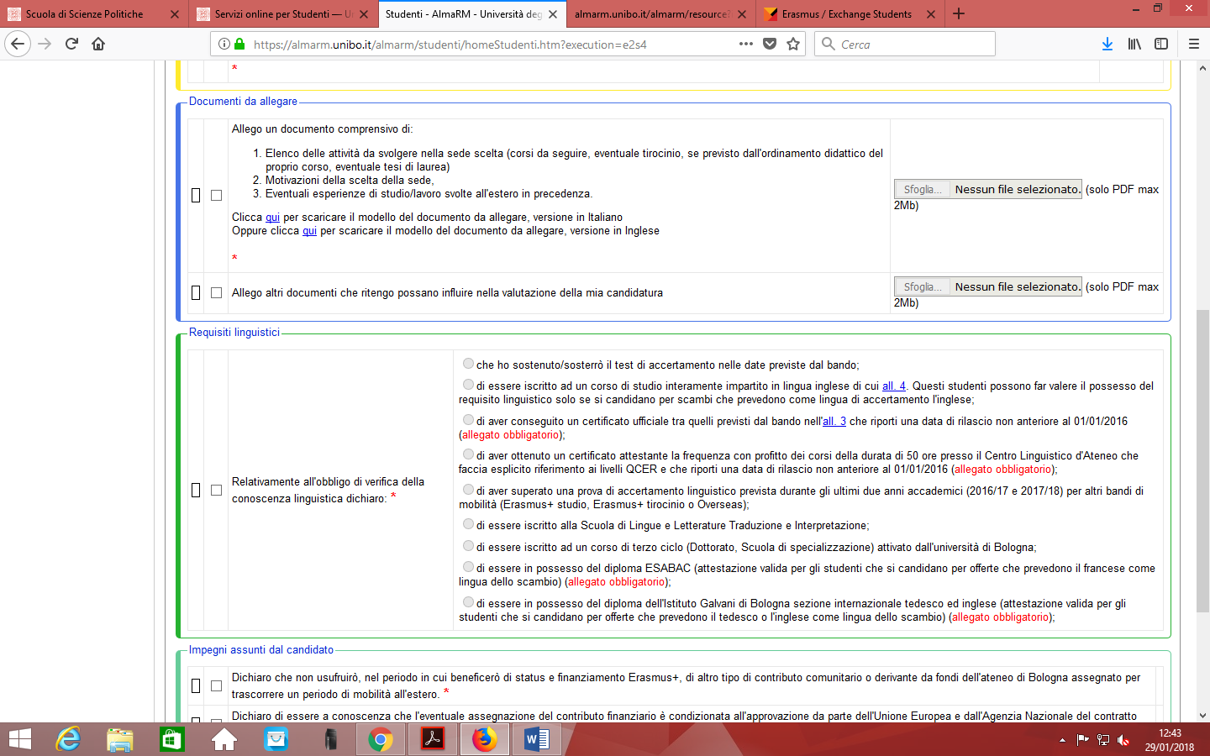
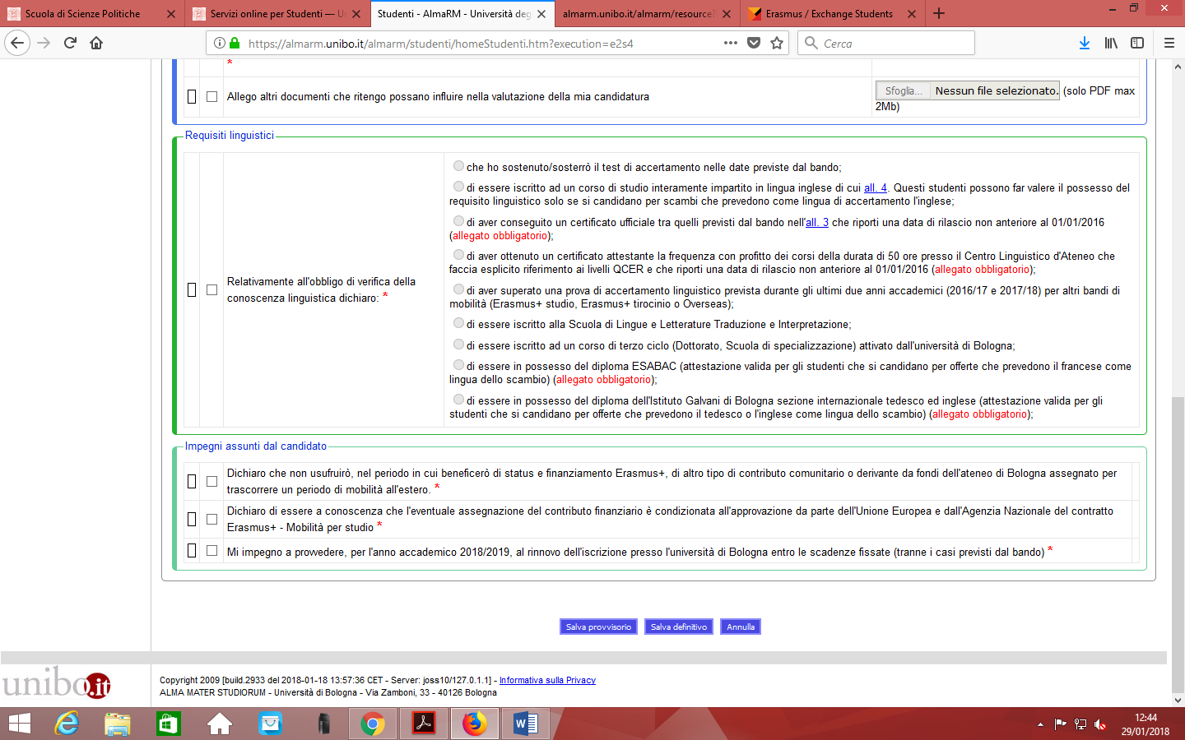

Slide 25
NOME.COGNOME@STUDIO.UNIBO.IT
Al termine della presentazione della domanda viene inviata un’email all’indirizzo di posta istituzionale dello studente (nome.cognome@studio.unibo.it)
per notificare che la domanda è stata caricata correttamente!

Slide 26
CRITERI GRADUATORIA
A. 0 – 40 punti per la valutazione del docente:
la congruenza dell’attività proposta
le motivazioni indicate nella domanda
aver rispettato o meno il requisito del colloquio obbligatorio
la conoscenza linguistica
altri elementi indicati dallo studente nella domanda o in sede di colloquio
B. 0 – 60 punti per la media ponderata dei voti (profitto) e il rapporto tra anno di iscrizione e crediti formativi (regolarità degli studi) conseguiti e verbalizzati al 16 FEBBRAIO 2023 (compreso)
Iscritti al 1° anno LM: si considera 6/7 carriera pregressa e 1/7 carriera attuale
Studenti con titolo estero: valutazione da parte di un’apposita commissione
Non idonei = gli studenti che avranno un punteggio pari a 0 da parte del docente.

Slide 27
ACCETTAZIONE
Pubblicazione graduatoria on-line:
Giovedì 9 marzo 2023
Accettazione posto di scambio attraverso l’applicativo AlmaRM entro:
Mercoledì 15 marzo 2023 ore 13
Nota: dopo tale scadenza i vincitori che non hanno accettato verranno automaticamente depennati dalle graduatorie.

Slide 28
PRIMA DELLA PARTENZA
Adempiere alle richieste amministrative (application procedure) dell’università partner*: application form, certificati linguistici ecc.
Ufficio competente: Università partner
Definire e far approvare al Consiglio di Cds il Learning Agreement
Ufficio competente: docente proponente, Ufficio Mobilità Internazionale, Consiglio del CDS.
Sottoscrivere il contratto Erasmus
Ufficio competente: DIRI – Ufficio Mobilità Europea
* Si ricorda che la decisione finale circa l’ammissione degli studenti vincitori spetta alle università ospitanti e non è previsto, in caso di rifiuto, un ricollocamento da parte dell’ateneo di Bologna.

Slide 29
SCADENZE
Calendario delle scadenze (Allegato): https://bandi.unibo.it/s/diri/bando-erasmus-studio-2023-24/bando/calendario-bando-erasmus-studio_23_24-ita.pdf/@@download/file/Calendario-Bando-Erasmus-Studio_23_24-ITA.pdf
scadenza per la presentazione della domanda:
9 marzo 2023
Pubblicazione delle graduatorie on-line (AlmaRM).
15 marzo 2023, ore 13:00
Scadenza per l’accettazione dei posti. La procedura sarà interamente on-line.
16 marzo 2023
Inizio scorrimento graduatorie.
30 marzo 2023, ore 13:00
Scadenza per l’accettazione dei posti vinti riferiti alla graduatoria aggiornata. La procedura sarà interamente on-line.

Slide 30
CONTATTI
Ufficio Mobilità Internazionale Scienze Politiche
Via Filippo Re 8 Bologna
E-mail: aform.mobintspbo@unibo.it
Tel. 051 2084094
Referente Erasmus: Filippo Ricci
AFORM – Ufficio Mobilità per Studio
Palazzina della Viola
Via Filippo Re n.4
E-mail: erasmus@unibo.it
Tel. 051 2099357

